Slide 1
API сайтов
Курс “Python для начинающих”

Slide 2
Знакомимся с API
API это способ взаимодействия между различными сайтами, программами или сервисами через запросы.
Представьте, что вы хотите заказать пиццу по телефону. Вы не идете непосредственно в ресторан, чтобы сделать заказ, а звоните и говорите оператору что вы хотите. Затем ресторан готовит пиццу и доставляет вам. В данном случае, вы — это "клиент",
а оператор и курьер — это API.

Slide 3
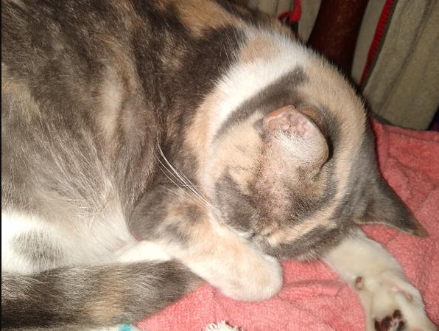
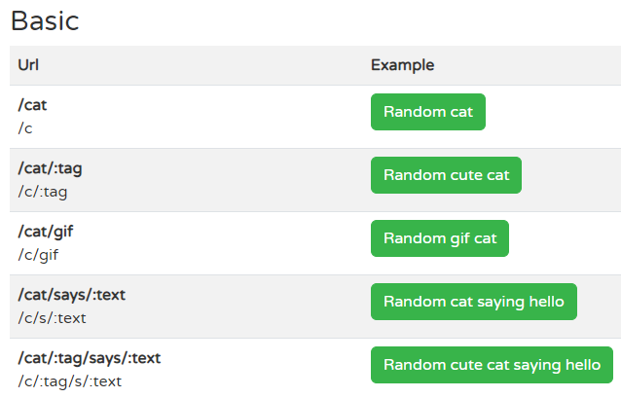
Сервис cataas.com
Cataas (Cute As A Service) — это веб-сервис, предоставляющий API для получения случайных изображений котиков.
Ссылка https://cataas.com/cat вернет картинку

Slide 4
URL-параметры
Параметры, передаваемые в строке адреса после вопросительного знака, являются частью стандарта HTTP для передачи данных между клиентом и сервером. Они позволяют передавать в запросе дополнительную информацию. Например: https://cataas.com/cat?filter=custom&r=7&g=12&b=50
Параметры пишут после "?"
и разделяют символом "&"

Slide 5
Спасибо за внимание!

